Slide 1
TEJIDO MUSCULAR
DRA ROSA VELEZ MSC

Slide 2
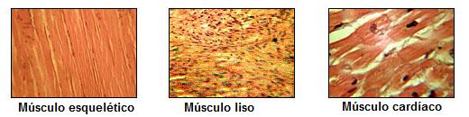
El tejido muscular es un tejido formado por células de la misma especie, estas células son llamadas células contráctiles (miocitos) que se han especializado al máximo para conseguir un correcto funcionamiento mecánico a partir de la energía química gracias a la interacción de las proteínas contráctiles (actina y miosina).
Compone aproximadamente el 40-45 % de la masa de los seres humanos y está especializado en la contracción, lo que permite que se muevan los seres vivos pertenecientes al reino animal.

Slide 3
Como las células musculares están altamente especializadas, sus orgánulos tienen nombres diferentes.
La célula muscular, en general, se conoce como fibra muscular; el citoplasma como sarcoplasma; el retículo endoplásmico liso como retículo sarcoplásmico liso; y, en ocasiones, las mitocondrias como sarcosomas.
A la unidad anatómica y funcional se la denomina sarcómero.
Como las células musculares son mucho más largas que anchas, a menudo se llaman fibras musculares, pero no por esto deben confundirse con las fibras colágenas, reticulares y elásticas, pues estas últimas no están vivas

Slide 4
Los tres tipos de músculo derivan del mesodermo.
El músculo cardíaco tiene su origen en el «mesodermo esplácnico», la mayor parte del músculo liso en los «mesodermos esplácnicos y somáticos» y casi todos los músculos esqueléticos provienen del «mesodermo somático».
El tejido muscular consta de tres elementos básicos:
Las fibras musculares, que suelen disponerse en haces o fascículos.
Una abundante red capilar.
Tejido conectivo fibroso de sostén con fibroblastos, fibras colágenas y elásticas.
Actúa como sistema de amarre y transmite la tracción de las células musculares para que puedan actuar en conjunto.
Además conduce los vasos sanguíneos y la inervación propia de las fibras musculares.

Slide 5
Clasificación
Hay tres tipos de tejidos musculares clasificados basándose en factores estructurales y funcionales.
En el «aspecto funcional», el músculo puede estar bajo el control de la mente (músculo voluntario) o no (músculo involuntario).
En el «aspecto estructural», puede mostrar bandas transversales regulares a lo largo de las fibras (músculo estriado) o no (músculo liso o no estriado).

Slide 6
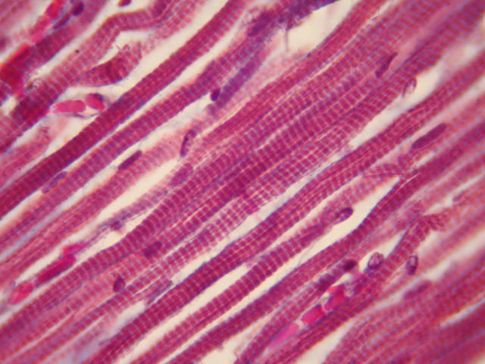
Músculo estriado voluntario o esquelético: Insertado en cartílagos o aponeurosis. Está compuesto por células «multinucleadas» largas (hasta 30 cm) y cilíndricas que se contraen para facilitar el movimiento del cuerpo y de sus partes. Sus células presentan gran cantidad de mitocondrias.
Las proteínas contráctiles se disponen de forma regular en bandas oscuras (principalmente miosina pero también actinia) o claras (actinia).

Slide 7
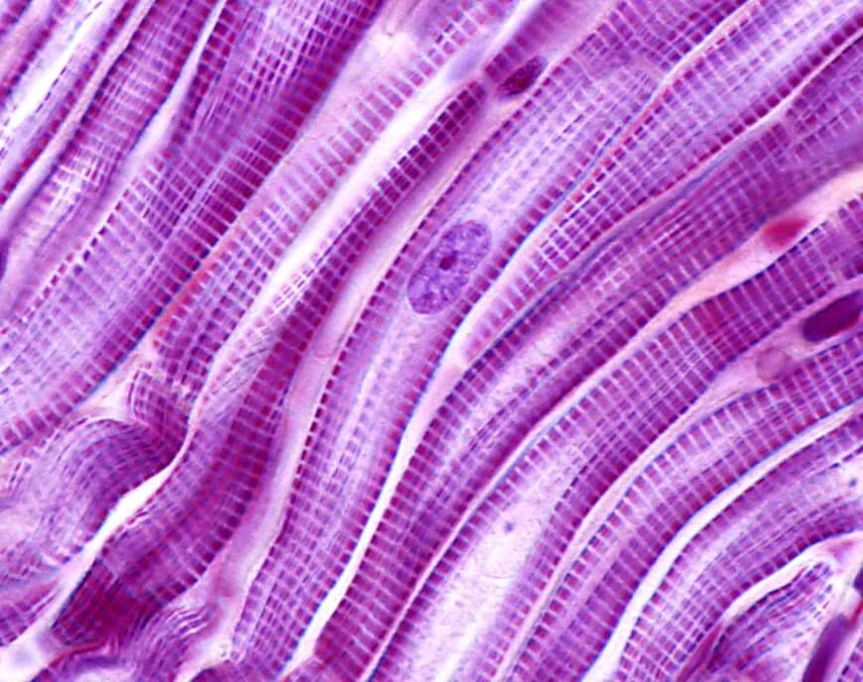

Slide 8
Músculo cardíaco: Está compuesto por células musculares cardíacas o miocardiocitos. Forman parte de la pared del corazón.
Son células alargadas y ramificadas, con un núcleo central (aunque a veces más de uno). El sarcoplasma que rodea al núcleo presenta numerosas mitocondrias, gránulos de glucógeno y pigmentos de lipofucsina.
La mayor parte del citoplasma se halla invadido por miofibrillas de disposición longitudinal con el mismo patrón estriado del músculo esquelético.
Las células de este tejido poseen núcleos únicos y centrales y también forman uniones terminales altamente especializadas denominadas discos intercalares, que facilitan la conducción del impulso nervioso.

Slide 9
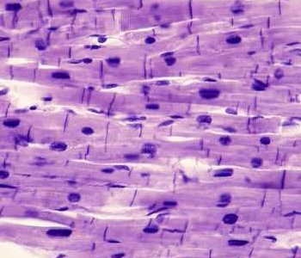

Slide 10
Músculo liso involuntario:
Se encuentra en las paredes de las vísceras huecas y en la mayor parte de los vasos sanguíneos.
Sus células son fusiformes y no presentan estriaciones ni un sistema de túbulos.
Son células mononucleadas con el núcleo en la posición central.

Slide 11
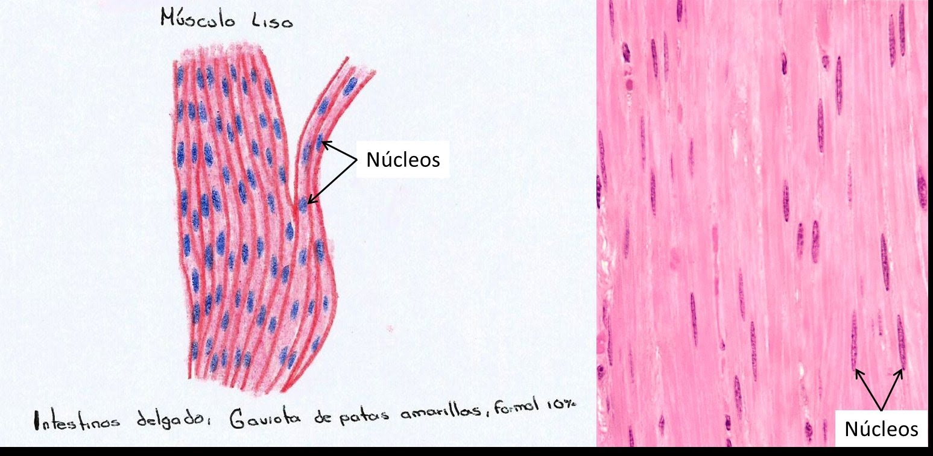

Slide 12
TEJIDO MUSCULAR LISO
El tejido muscular liso, también conocido como músculo involuntario o visceral, es un tipo de músculo que no presenta estrías como en el caso del músculo esquelético y cardíaco.
Está compuesto de fibras musculares lisas, que poseen un único núcleo, son delgadas y su longitud puede variar entre 20 y 500 micras.
El tejido muscular liso forma parte de las paredes contráctiles de órganos como el tubo digestivo, los vasos sanguíneos... que precisan de una actividad contráctil muy pausada y sostenida. Este tipo de tejido es el que reviste la mayoría de órganos del sistema cardiovascular, el sistema respiratorio, el sistema digestivo y el sistema reproductor.

Slide 13
Las fibras musculares se hallan formando haces de células, que están rodeadas de tejido conjuntivo, en cuyo interior están alojados los vasos sanguíneos.
El núcleo de las fibras del tejido muscular liso está situado en posición central, mientras que los orgánulos celulares se encuentran en la periferia de la célula.
En el citoplasma también se pueden apreciar cantidad de miofilamentos de actina (finos), miofilamentos de miosina (gruesos), y un citoesqueleto celular formado por filamentos intermedios.

Slide 14
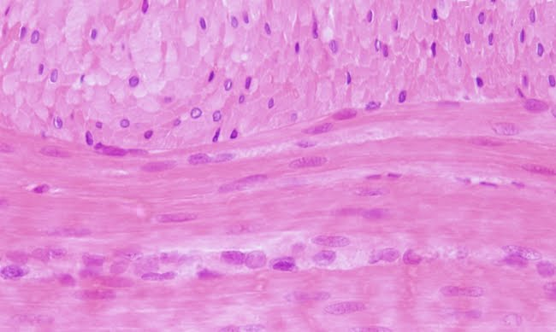

Slide 15
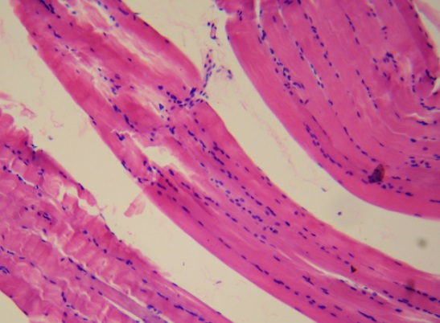
Este tipo de músculo es propio de los órganos huecos, es decir de aquellos que tienen forma de bolsa o forma de tubo. Gracias a esto, es posible que se dilaten o se contraigan de acuerdo con el movimiento de los fluidos que se encuentran en su interior.
Esta dilatación y contracción se logra gracias al acortamiento y alargamiento de las células del músculo liso. Estas células se encuentran acopladas eléctricamente por conexiones intercelulares también conocidas como uniones de hueco.
Es el responsable de muchas funciones involuntarias del organismo. Por ejemplo, su presencia en el útero permite que ocurran las contracciones durante el parto y su presencia en el iris del ojo, controla el cambio de diámetro de las pupilas.

Slide 16
CARACTERÍSTICAS
Las células de este tejido se caracterizan por su forma de husos largos y estrechos, similares a gusanos. Se les llama “lisas” porque no presentan las estrías regulares que caracterizan al músculo esquelético y al músculo cardíaco.
En estado de contracción, las células del músculo liso pueden reducirse incluso hasta la mitad de su tamaño. Esta gran flexibilidad facilita muchos procesos vitales cruciales para el organismo como la respiración.
Una vez que las células del músculo liso se contraen, pueden sostenerse en esta posición durante tiempos variables. Puede ocurrir de forma prolongada como en el caso de los vasos sanguíneos o de forma rítmica como en el caso del tracto gastrointestinal.

Slide 17
El principal estímulo que desencadena la contracción del músculo liso, es un aumento en la concentración celular de calcio. Esta se produce por distintas señales químicas que provienen del cerebro y dependen del tipo de músculo liso involucrado.
Por otra parte, una diferencia fundamental entre el músculo liso y el músculo estriado es que el primero nunca se cansa. Esto ocurre porque la energía se metaboliza de forma más eficiente en las células del tejido liso.

Slide 18
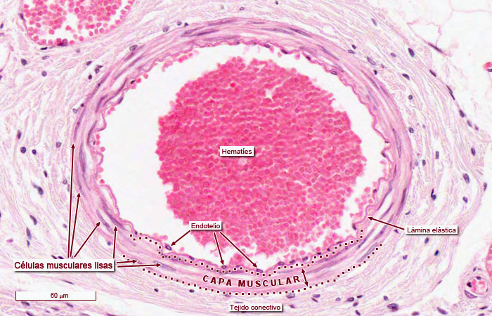
Clasificación
Existen dos tipos de tejido muscular liso: el tejido muscular liso multiunitario y el unitario.
Tejido muscular liso multiunitario
Las fibras pueden contraerse de manera independiente las unas de las otras.
Tejido muscular liso unitario
Las fibras no pueden contraerse independientemente las unas de las otras

Slide 19
Fundamentos físicos de la contracción del músculo liso
El músculo liso no tiene la disposición estriada de los filamentos de actina y miosina que se aprecia en el músculo esquelético. Las fibras contienen grandes cantidades de filamentos de actina que se encuentran unidos, los denominados cuerpos densos. Algunos de estos cuerpos están unidos a la membrana celular, y entre sí por puentes intercelulares de proteínas. La mayoría de los filamentos de miosina tienen lo que se denomina puentes cruzados con polaridad lateral, de forma que los puentes de un lado giran en una dirección y los del otro lado lo hacen en la dirección opuesta.

Slide 20
FUNCIONAMIENTO
Su comportamiento suele variar de acuerdo con la actividad que desempeña cada órgano.
La mayor parte del tejido muscular liso del organismo está bajo el control del sistema nervioso autónomo.
EN LAS ARTERIAS
Las células del músculo liso están dispuestas en una matriz elástica y resistente de tejido conectivo. Éstas se envuelven alrededor de los vasos sanguíneos como espirales de tal manera que cuando se acortan, contraen también al vaso.
Este sistema es fundamental para el desarrollo de tareas vitales, por ejemplo, evitar la coagulación de la sangre.
demás, permite la generación de sustancias como el óxido nítrico, necesario para el crecimiento de las células.

Slide 21
En los intestinos
En músculo liso también es fundamental para el trabajo que realizan los intestinos. Dentro de estos órganos es responsable de diversos movimientos como el peristaltismo, la relajación, la agitación y la expulsión de heces.
El peristaltismo, es un movimiento propio del músculo liso que permite transportar fluidos y alimentos a lo largo del intestino. Consiste en una serie de contracciones musculares que suceden a lo largo de todo el tubo digestivo generando un movimiento al interior de éste.
Este movimiento no es exclusivo de los intestinos. También es necesario para llevar la orina de los riñones a la vejiga y la bilis desde la vesícula biliar hasta el duodeno.

Slide 22
En las vías respiratorias
El músculo liso que recubre los bronquios y los bronquiolos, es un componente fundamental dentro de la función respiratoria. Gracias a ellos es posible transportar el aire desde la tráquea hacia los pulmones.
Los bronquios son órganos sumamente sensibles que pueden reaccionar de manera exagerada a ciertos estímulos. Factores como el ejercicio, el polvo o el humo del cigarrillo pueden ser desencadenantes de reacciones que interrumpan su comportamiento normal.
Estos estímulos desencadenantes hacen que los bronquios se inflamen y el músculo liso que los rodea se contraiga. Ante esta combinación de factores, las vías aéreas se hacen más estrechas y en consecuencia la respiración se vuelve más difícil.
Este mecanismo ocasiona enfermedades como el asma y la enfermedad pulmonar obstructiva crónica – EPOC.
Por lo tanto, las medicinas que se indican para estas enfermedades producen un efecto directo sobre el músculo liso, relajándolo para permitir el paso del aire.

Slide 23
En el miometrio
El miometrio es la capa de tejido muscular liso que recubre las paredes del útero. Esta pared se encuentra entre el endometrio y el perimetrio y además de tejido muscular también contiene algunos vasos sanguíneos conjuntivos.
Este tipo de tejido muscular liso se caracteriza por ser el tejido más flexible del cuerpo humano. Gracias a él, es posible que el útero crezca lo suficiente para albergar un embrión durante toda su gestación y pueda regresar a su tamaño original después del parto.
Por otra parte, el miometrio tiene una función clave durante el alumbramiento. Este músculo es el responsable de las contracciones que impulsan al bebé hacia afuera del útero.
Además, una vez que se ha producido el nacimiento, este tejido sigue presentando contracciones que permiten expulsar la placenta.

